Slide 1

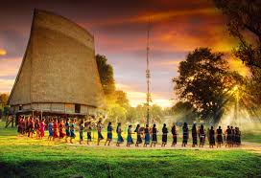
BÀI 5: PHÁT TRIỂN KINH TẾ, XÃ HỘI, VĂN HÓA,
CON NGƯỜI Ở VIỆT NAM

Slide 2
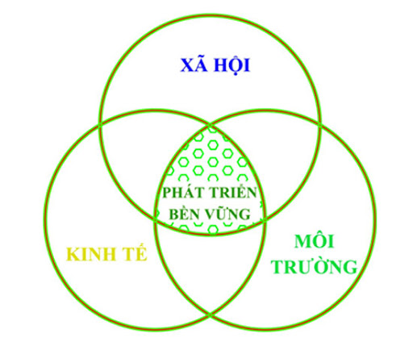
1. Nội dung của chủ trương phát triển kinh tế, xã hội, văn hóa, con người ở Việt Nam hiện nay
1. Chủ trương phát triển kinh tế, xã hội của Đảng
a. Quan điểm phát triển kinh tế - xã hội
1. Phát triển nhanh gắn liền với phát triển bền vững
Phát triển bền vững là cơ sở để phát triển nhanh, phát triển nhanh để tạo nguồn lực cho phát triển bền vững. Phát triển nhanh và bền vững phải luôn gắn chặt với nhau

Slide 3

2. Đổi mới đồng bộ, phù hợp về kinh tế và chính trị vì mục tiêu xây dựng nước Việt Nam xã hội chủ nghĩa dân giàu, nước mạnh, dân chủ, công bằng, văn minh.
1. Chủ trương phát triển kinh tế, xã hội của Đảng
a. Quan điểm phát triển kinh tế - xã hội

Slide 4

3. Mở rộng dân chủ, phát huy tối đa nhân tố con người; coi con người là chủ thể, nguồn lực chủ yếu và là mục tiêu của sự phát triển.
1. Chủ trương phát triển kinh tế, xã hội của Đảng
a. Quan điểm phát triển kinh tế - xã hội

Slide 5

4. Phát triển mạnh mẽ lực lượng sản xuất với trình độ khoa học, công nghệ ngày càng cao; đồng thời hoàn thiện quan hệ sản xuất trong nền kinh tế thị trường định hướng XHCN.
1. Chủ trương phát triển kinh tế, xã hội của Đảng
a. Quan điểm phát triển kinh tế - xã hội

Slide 6

5. Xây dựng nền kinh tế độc lập, tự chủ ngày càng cao trong điều kiện hội nhập quốc tế ngày càng sâu rộng.
1. Chủ trương phát triển kinh tế, xã hội của Đảng
a. Quan điểm phát triển kinh tế - xã hội

Slide 7

1. Nội dung của chủ trương phát triển kinh tế, xã hội, văn hóa, con người ở Việt Nam hiện nay
1. Chủ trương phát triển kinh tế, xã hội của Đảng
b. Những định hướng lớn phát triển kinh tế, xã hội
1. Phát triển nền kinh tế thị trường định hướng xã hội chủ nghĩa với nhiều hình thức sở hữu, nhiều thành phần kinh tế, nhiều hình thức tổ chức kinh doanh và hình thức phân phối.

Slide 8
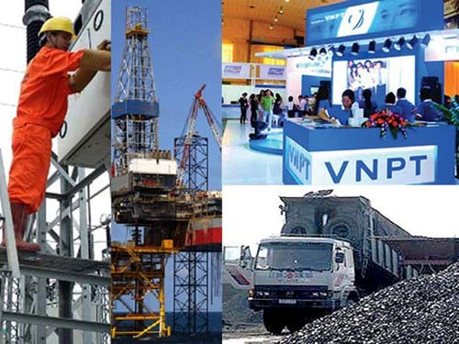
1. Chủ trương phát triển kinh tế, xã hội của Đảng
b. Những định hướng lớn phát triển kinh tế, xã hội
Có nhiều hình thức sở hữu, nhiều thành phần kinh tế, trong đó kinh tế nhà nước giữ vai trò chủ đạo, kinh tế tư nhân là một động lực quan trọng của nền kinh tế, kinh tế trở thành nền tảng vững chắc. KT có vốn đầu tư nước ngoài được khuyến khích phát triển.
Theo Ðiều 53 của Hiến pháp năm 2013: “Ðất đai, tài nguyên nước, tài nguyên khoáng sản, nguồn lợi ở vùng biển, vùng trời, tài nguyên thiên nhiên khác và các tài sản do Nhà nước đầu tư, quản lý là tài sản công thuộc sở hữu toàn dân do Nhà nước đại diện chủ sở hữu và thống nhất quản lý”

Slide 9

1. Chủ trương phát triển kinh tế, xã hội của Đảng
b. Những định hướng lớn phát triển kinh tế, xã hội
Nhà nước đóng vai trò định hướng, xây dựng và hoàn thiện thể chế kinh tế, tạo môi trường cạnh tranh bình đẳng, minh bạch và lành mạnh
Thị trường đóng vai trò chủ yếu trong huy động và phân bổ có hiệu quả các nguồn lực phát triển
Quan hệ phân phối đảm bảo công bằng và tạo động lực cho phát triển kinh tế, thực hiện chế độ phân phối chủ yếu theo kết quả lao động

Slide 10
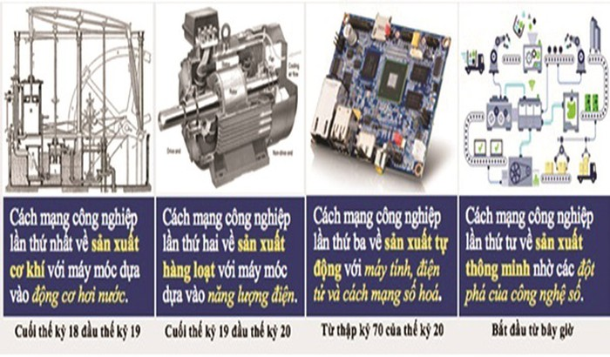
1. Nội dung của chủ trương phát triển kinh tế, xã hội, văn hóa, con người ở Việt Nam hiện nay
1. Chủ trương phát triển kinh tế, xã hội của Đảng
b. Những định hướng lớn phát triển kinh tế, xã hội
2. Phát triển kinh tế là nhiệm vụ trung tâm; thực hiện công nghiệp hoá, hiện đại hoá đất nước gắn với phát triển kinh tế tri thức và bảo vệ tài nguyên, môi trường

Slide 11

1. Chủ trương phát triển kinh tế, xã hội của Đảng
b. Những định hướng lớn phát triển kinh tế, xã hội
Coi trọng phát triển các ngành công nghiệp nặng, các ngành công nghiệp có lợi thế
Phát triển nông, lâm, ngư nghiệp ngày càng đạt trình độ công nghệ cao.

Slide 12
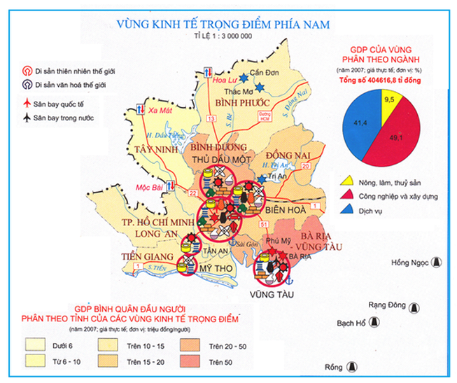
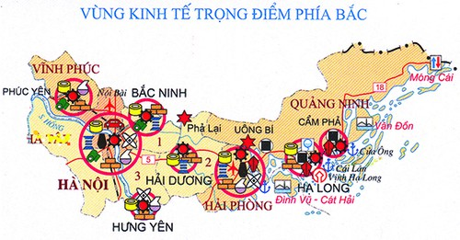
1. Chủ trương phát triển kinh tế, xã hội của Đảng
b. Những định hướng lớn phát triển kinh tế, xã hội
Bảo đảm phát triển hài hòa giữa các vùng, miền. Thúc đẩy phát triển nhanh các vùng kinh tế trọng điểm

Slide 13
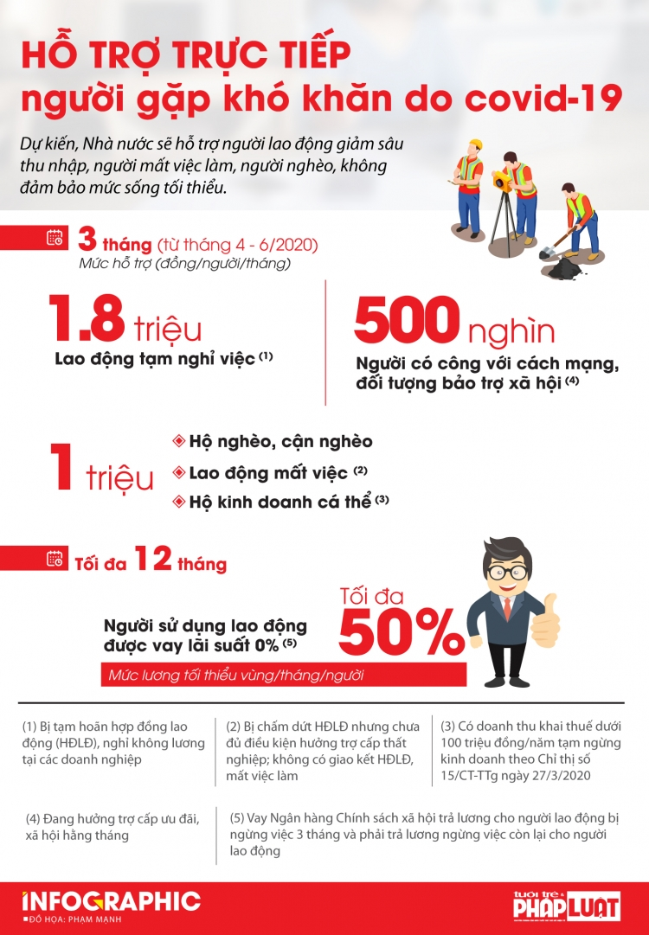
1. Chủ trương phát triển kinh tế, xã hội của Đảng
b. Những định hướng lớn phát triển kinh tế, xã hội
3. Chính sách xã hội đúng đắn, công bằng vì con người
Hiến pháp năm 2013 lần đầu tiên khẳng định quyền an sinh xã hội cơ bản cho người dân.
Điều 34 quy định: “Công dân có quyền được bảo đảm an sinh xã hội”
Điều 59 quy định: “Nhà nước tạo bình đẳng về cơ hội để công dân thụ hưởng phúc lợi xã hội, phát triển hệ thống an sinh xã hội”.

Slide 14
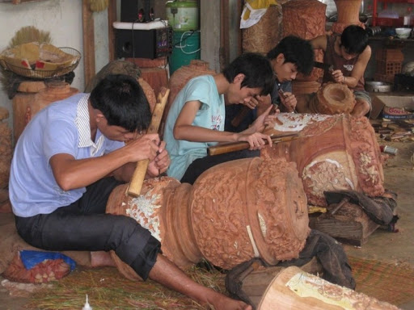
1. Chủ trương phát triển kinh tế, xã hội của Đảng
b. Những định hướng lớn phát triển kinh tế, xã hội
4. Tạo môi trường và điều kiện để mọi người lao động có việc làm và thu nhập tốt hơn

Slide 15
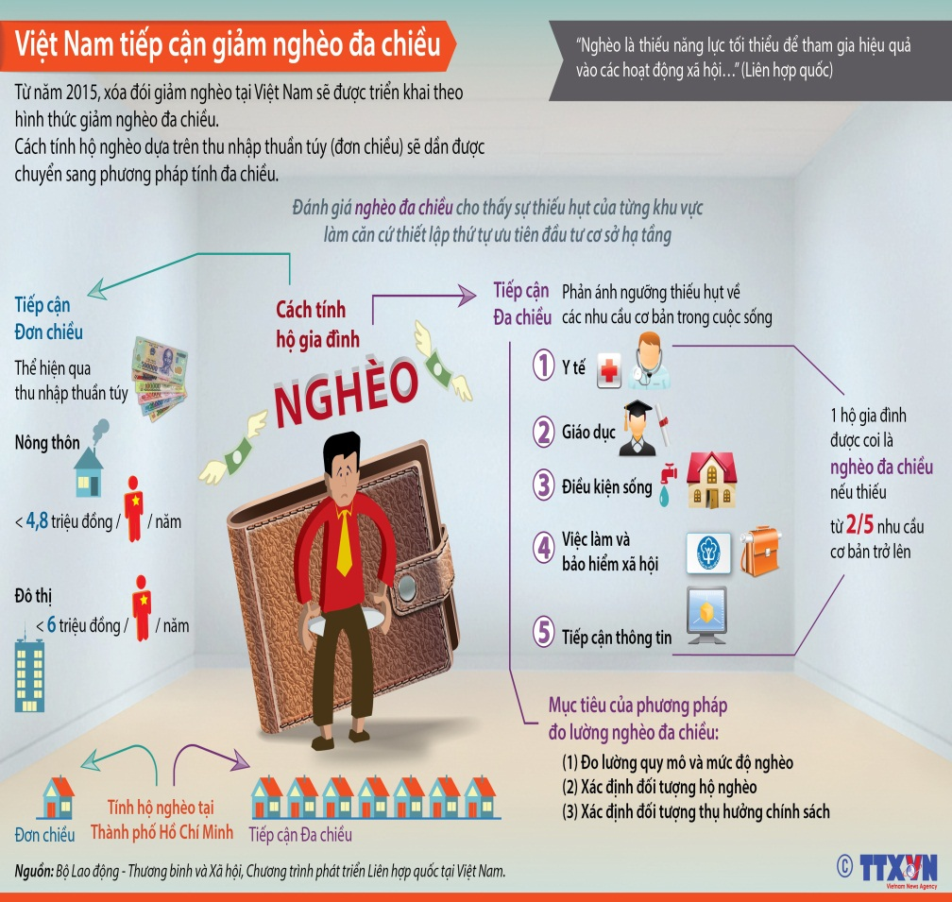
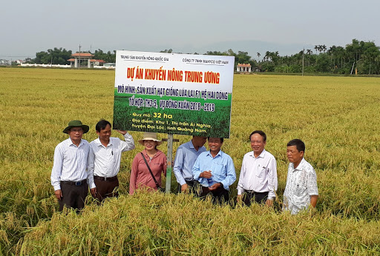
Khuyến khích làm giàu hợp pháp đi đôi với xóa nghèo bền vững

Slide 16
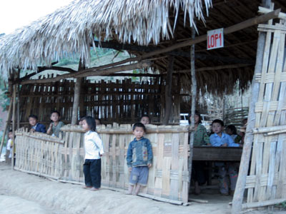
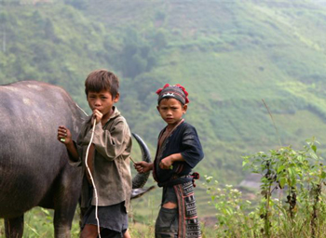
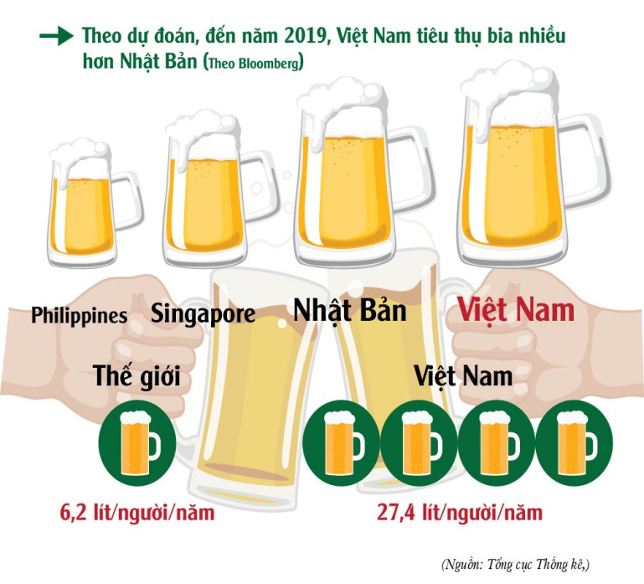
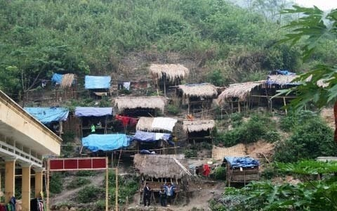


Quan tâm đào tạo, bồi dưỡng thế hệ trẻ, đoàn kết và giúp đỡ nhau giữa các dân tộc

Slide 17
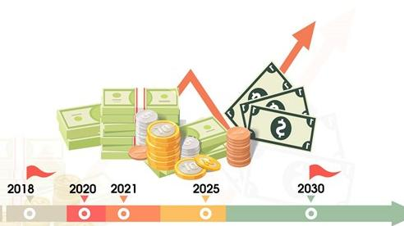

Có chính sách tiền lương và chế độ đãi ngộ tạo động lực để phát triển, điều tiết hợp lý thu nhập trong xã hội; giảm dần tình trạng chênh lệch giàu nghèo…

Slide 18
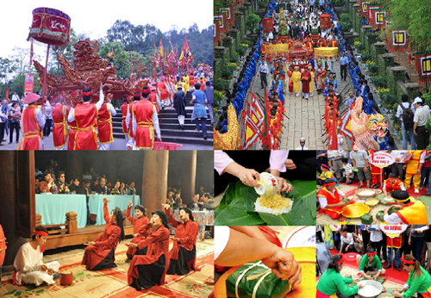
2. Chủ trương phát triển văn hóa, con người
a. Quan điểm phát triển văn hóa, con người
1. Văn hóa là nền tảng tinh thần của xã hội, là mục tiêu, động lực phát triển bền vững đất nước. Văn hóa phải được đặt ngang hàng với kinh tế, chính trị, xã hội

Slide 19

2. Chủ trương phát triển văn hóa, con người
a. Quan điểm phát triển văn hóa, con người
2. Xây dựng nền văn hóa Việt Nam tiên tiến, đậm đà bản sắc dân tộc, thống nhất trong đa dạng của cộng đồng các dân tộc Việt Nam

Slide 20

2. Chủ trương phát triển văn hóa, con người
a. Quan điểm phát triển văn hóa, con người
3. Phát triển văn hóa vì sự hoàn thiện nhân cách con người và xây dựng con người để phát triển văn hóa

Slide 21


2. Chủ trương phát triển văn hóa, con người
a. Quan điểm phát triển văn hóa, con người
4. Xây dựng đồng bộ môi trường văn hóa, trong đó chú trọng vai trò của gia đình

Slide 22

2. Chủ trương phát triển văn hóa, con người
a. Quan điểm phát triển văn hóa, con người
5. Xây dựng và phát triển văn hóa là sự nghiệp của toàn dân do Đảng lãnh đạo, Nhà nước quản lý, nhân dân là chủ thể sáng tạo, đội ngũ trí thức giữ vai trò quan trọng

Slide 23

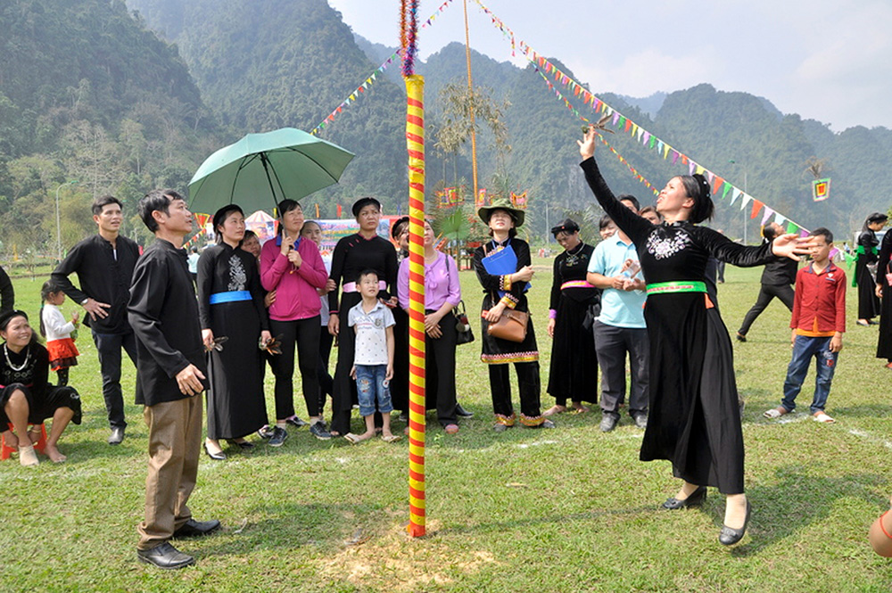
2. Chủ trương phát triển văn hóa, con người
b. Định hướng lớn phát triển văn hóa, con người.
1. Xây dựng nền văn hoá Việt Nam tiên tiến, đậm đà bản sắc dân tộc, phát triển toàn diện, thống nhất trong đa dạng, thấm nhuần sâu sắc tinh thần nhân văn, dân chủ, tiến bộ.

Slide 24

2. Chủ trương phát triển văn hóa, con người
b. Định hướng lớn phát triển văn hóa, con người.
2. Con người là trung tâm của chiến lược phát triển, đồng thời là chủ thể phát triển. Tôn trọng và bảo vệ quyền con người, gắn quyền con người với quyền và lợi ích của dân tộc, đất nước

Slide 25

2. Chủ trương phát triển văn hóa, con người
b. Định hướng lớn phát triển văn hóa, con người.
3. Giáo dục và đào tạo có sứ mệnh nâng cao dân trí, phát triển nguồn nhân lực, bồi dưỡng nhân tài, góp phần quan trọng phát triển đất nước

Slide 26

2. Chủ trương phát triển văn hóa, con người
b. Định hướng lớn phát triển văn hóa, con người.
4. Khoa học và công nghệ giữ vai trò then chốt trong việc phát triển lực lượng sản xuất hiện đại, nâng cao năng suất, chất lượng...

Slide 27

2. Chủ trương phát triển văn hóa, con người
b. Định hướng lớn phát triển văn hóa, con người.
5. Bảo vệ môi trường là trách nhiệm của cả hệ thống chính trị, của toàn xã hội và nghĩa vụ của mọi công dân.

Slide 28

2. Chủ trương phát triển văn hóa, con người
b. Định hướng lớn phát triển văn hóa, con người.
6. Chính sách xã hội đúng đắn, công bằng vì con người là động lực mạnh mẽ phát huy mọi năng lực sáng tạo của nhân dân trong sự nghiệp xây dựng và bảo vệ Tổ quốc.

Slide 29
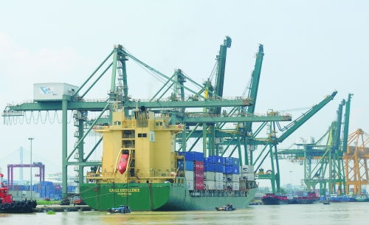
II. GIẢI PHÁP PHÁT TRIỂN KINH TẾ, XÃ HỘI, VĂN HÓA, CON NGƯỜI Ở VIỆT NAM HIỆN NAY
1. Nội dung phát triển kinh tế, xã hội
a. Đổi mới mô hình tăng trưởng, cơ cấu lại nền kinh tế, đẩy mạnh công nghiệp hóa, hiện đại hóa đất nước
1. Định hướng đổi mới mô hình tăng trưởng, cơ cấu lại nền kinh tế
- Mô hình tăng trưởng trong thời gian tới kết hợp có hiệu quả phát triển chiều rộng với chiều sâu, chú trọng phát triển chiều sâu

Slide 30
- Tiếp tục đẩy mạnh thực hiện cơ cấu lại đồng bộ, tổng thể nền kinh tế và các ngành, các lĩnh vực gắn với đổi mới mô hình tăng trưởng, tập trung vào các lĩnh vực quan trọng.
II. GIẢI PHÁP PHÁT TRIỂN KINH TẾ, XÃ HỘI, VĂN HÓA, CON NGƯỜI Ở VIỆT NAM HIỆN NAY
1. Nội dung phát triển kinh tế, xã hội
a. Đổi mới mô hình tăng trưởng, cơ cấu lại nền kinh tế, đẩy mạnh công nghiệp hóa, hiện đại hóa đất nước
- Đổi mới mô hình tăng trưởng chuyển mạnh từ chủ yếu dựa vào xuất khẩu và vốn đầu tư sang phát triển đồng thời dựa cả vào vốn đầu tư, xuất khẩu và thị trường trong nước.
- Tiếp tục đẩy mạnh đột phá về thể chế kinh tế thị trường định hướng xã hội chủ nghĩa, nhằm giải phóng mạnh mẽ sức sản xuất, huy động, phân bổ, sử dụng có hiệu quả các nguồn lực.

Slide 31
1. Nội dung phát triển kinh tế, xã hội
a. Đổi mới mô hình tăng trưởng, cơ cấu lại nền kinh tế, đẩy mạnh công nghiệp hóa, hiện đại hóa đất nước
2. Đẩy mạnh công nghiệp hóa, hiện đại hóa, phấn đấu sớm đưa nước ta cơ bản trở thành nước công nghiệp theo hướng hiện đại

Slide 32
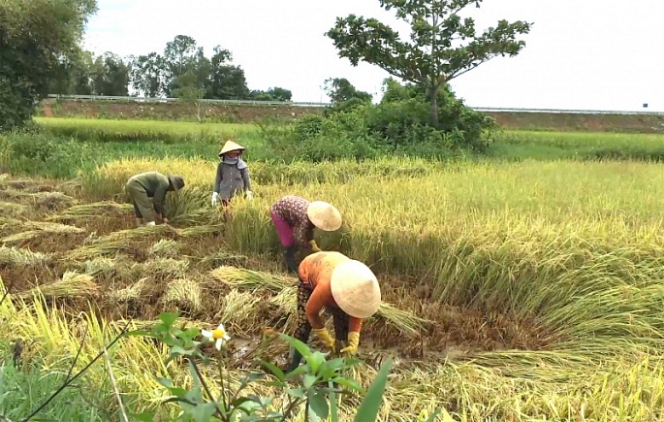
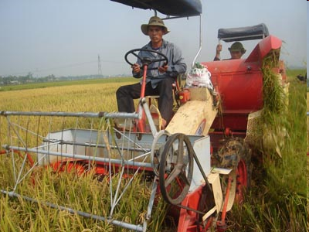
1. Nội dung phát triển kinh tế, xã hội
a. Đổi mới mô hình tăng trưởng, cơ cấu lại nền kinh tế, đẩy mạnh công nghiệp hóa, hiện đại hóa đất nước
CNH - HĐH là quá trình chuyển đổi căn bản, toàn diện các hoạt động sản xuất, kinh doanh, dịch vụ và quản lý KT - XH từ sử dụng sức lao động thủ công là chính sang sử dụng một cách phổ biến sức lao động cùng với công nghệ, phương tiện và phương pháp tiên tiến, hiện đại dựa trên sự phát triển của công nghiệp và tiến bộ khoa học - công nghệ nhằm tạo ra năng suất lao động xã hội cao.

Slide 33


1. Nội dung phát triển kinh tế, xã hội
a. Đổi mới mô hình tăng trưởng, cơ cấu lại nền kinh tế, đẩy mạnh công nghiệp hóa, hiện đại hóa đất nước
Chú trọng những tiêu chí phản ánh trình độ phát triển của nền kinh tế, xã hội, môi trường…
Lấy khoa học, công nghệ, tri thức và nguồn nhân lực chất lượng cao làm động lực chủ yếu; huy động và phân bổ có hiệu quả mọi nguồn lực phát triển
Tiếp tục đẩy mạnh thực hiện mô hình CNH,HĐH trong điều kiện phát triển KTTTĐHXHCN và hội nhập quốc tế gắn với phát triển kinh tế tri thức.

Slide 34

1. Nội dung phát triển kinh tế, xã hội
a. Đổi mới mô hình tăng trưởng, cơ cấu lại nền kinh tế, đẩy mạnh công nghiệp hóa, hiện đại hóa đất nước
3. Phát triển công nghiệp
Xây dựng, phát triển các ngành công nghiệp theo hướng hiện đại, tăng hàm lượng khoa học và tỉ trọng giá trị nội địa trong sản phẩm.
Chú trọng phát triển các ngành CN công nghệ cao, các ngành có lợi thế cạnh tranh

Slide 35

1. Nội dung phát triển kinh tế, xã hội
a. Đổi mới mô hình tăng trưởng, cơ cấu lại nền kinh tế, đẩy mạnh công nghiệp hóa, hiện đại hóa đất nước
4. Phát triển nông nghiệp và kinh tế nông thôn găn với xây dựn nông thôn mới
Ứng dụng công nghệ cao, nâng cao chất lượng sản phẩm, đảm bảo vệ sinh thực phẩm...
Có chính sách phù hợp để tích tụ, tập trung ruộng đất, thu hút các nguồn lực phát triển nông nghiệp
Phát triển các hình thức hợp tác, liên kết, hình thành các vùng nguyên liệu gắn với chế biến và tiêu thụ

Slide 36

1. Nội dung phát triển kinh tế, xã hội
a. Đổi mới mô hình tăng trưởng, cơ cấu lại nền kinh tế, đẩy mạnh công nghiệp hóa, hiện đại hóa đất nước
5. Phát triển khu vực dịch vụ
Phát triển một số ngành dịch vụ có lợi thế, có hàm lượn tri thức và công nghệ cao: du lịch, dịch vụ kỹ thuật dầu khí, hàng không...
Mở rộng các dịch vụ có giá trị gia tăng cao...
Đổi mới và hoàn thiện cơ chế, chính sách giá dịch vụ...

Slide 37
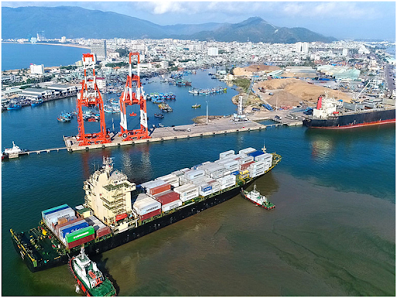
1. Nội dung phát triển kinh tế, xã hội
a. Đổi mới mô hình tăng trưởng, cơ cấu lại nền kinh tế, đẩy mạnh công nghiệp hóa, hiện đại hóa đất nước
6. Phát triển kinh tế biển

Slide 38
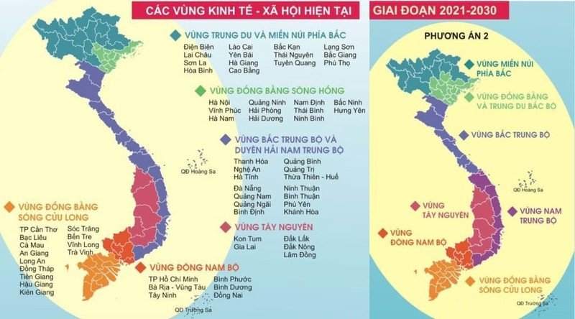
1. Nội dung phát triển kinh tế, xã hội
a. Đổi mới mô hình tăng trưởng, cơ cấu lại nền kinh tế, đẩy mạnh công nghiệp hóa, hiện đại hóa đất nước
7. Phát triển kinh tế vùng, liên vùng...

Slide 39
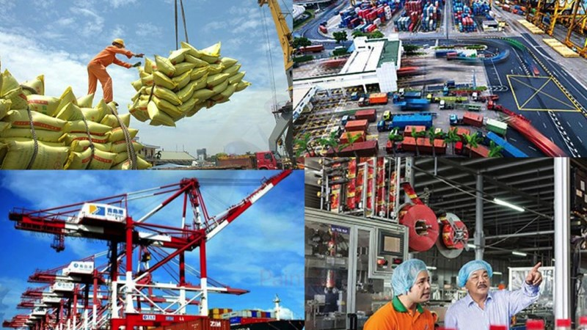
1. Nội dung phát triển kinh tế, xã hội
b. Hoàn thiện thể chế, phát triển kinh tế thị trường định hướng xã hội chủ nghĩa
1. Tiếp tục thống nhất nhận thức về KTTT định hướng XHCN
Là nền kinh tế vận hành đầy đủ, đồng bộ theo các quy luật của kinh tế thị trường; Đồng thời bảo đảm định hướng xã hội chủ nghĩa; Nền kinh tế thị trường hiện đại và hội nhập quốc tế; Có sự quản lý của Nhà nước pháp quyền xã hội chủ nghĩa, do Đảng Cộng sản Việt Nam lãnh đạo

Slide 40
1. Nội dung phát triển kinh tế, xã hội
b. Hoàn thiện thể chế, phát triển kinh tế thị trường định hướng xã hội chủ nghĩa
Quan hệ sản xuất tiến bộ phù hợp với trình độ phát triển của lực lượng sản xuất
Có nhiều hình thức sở hữu, nhiều thành phần kinh tế, trong đó kinh tế nhà nước giữ vai trò chủ đạo, kinh tế tư nhân là một động lực quan trọng của nền kinh tế
Nhà nước đóng vai trò định hướng, xây dựng và hoàn thiện thể chế kinh tế, tạo môi trường cạnh tranh bình đẳng, minh bạch và lành mạnh

Slide 41

1. Nội dung phát triển kinh tế, xã hội
b. Hoàn thiện thể chế, phát triển kinh tế thị trường định hướng xã hội chủ nghĩa
2. Tiếp tục hoàn thiện thể chế sở hữu, phát triển các thành phần kinh tế, các loại hình doanh nghiệp
Thể chế hoá đầy đủ quyền sở hữu tài sản của Nhà nước, tổ chức và cá nhân đã được quy định trong Hiến pháp năm 2013
Điều 53: Đất đai, tài nguyên nước, tài nguyên khoáng sản, nguồn lợi ở vùng biển, vùng trời, tài nguyên thiên nhiên khác và các tài sản do Nhà nước đầu tư, quản lý là tài sản công thuộc sở hữu toàn dân do Nhà nước đại diện chủ sở hữu và thống nhất quản lý

Slide 42
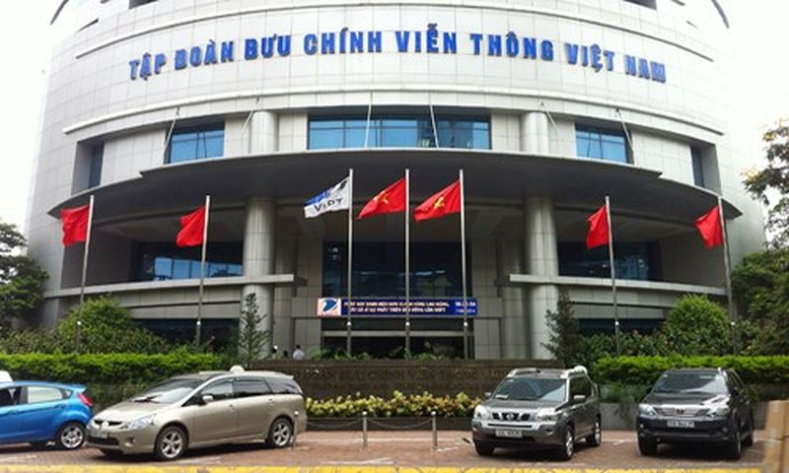
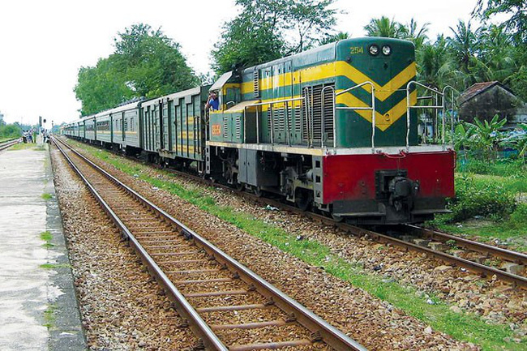
1. Nội dung phát triển kinh tế, xã hội
b. Hoàn thiện thể chế, phát triển kinh tế thị trường định hướng xã hội chủ nghĩa
Đối với doanh nghiệp nhà nước: Đẩy mạnh đổi mới, sắp xếp và nâng cao hiệu quả kinh doanh của doanh nghiệp nhà nước.

Slide 43
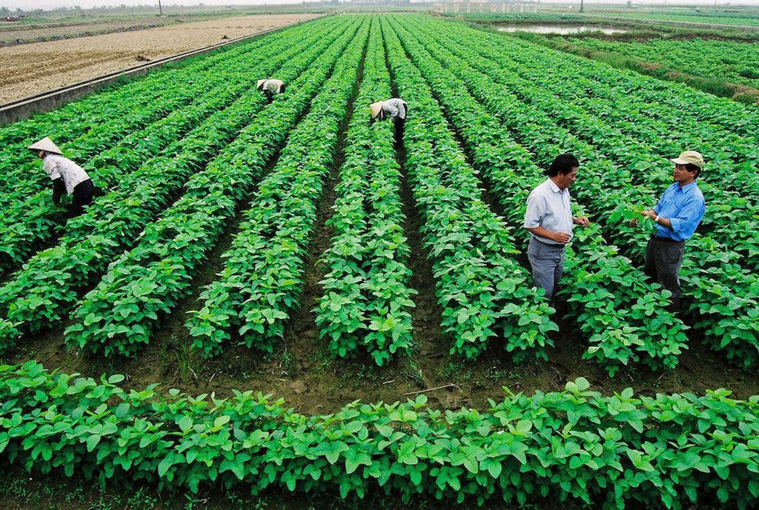
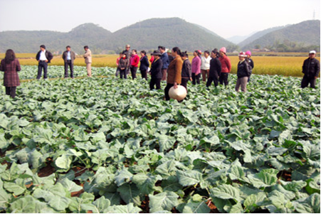
1. Nội dung phát triển kinh tế, xã hội
b. Hoàn thiện thể chế, phát triển kinh tế thị trường định hướng xã hội chủ nghĩa
Đối với kinh tế tập thể: Nhà nước có cơ chế, chính sách hỗ trợ tiếp cận nguồn vốn, đào tạo nguồn nhân lực, chuyển giao kỹ thuật…

Slide 44
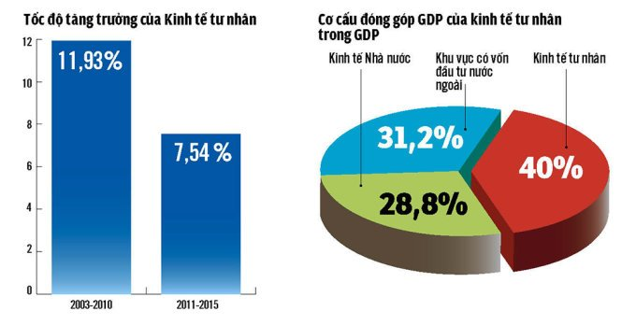

Đối với kinh tế tư nhân: Hoàn thiện cơ chế, chính sách khuyến khích, tạo thuận lợi phát triển mạnh kinh tế tư nhân ở hầu hết các ngành và lĩnh vực kinh tế
1. Nội dung phát triển kinh tế, xã hội
b. Hoàn thiện thể chế, phát triển kinh tế thị trường định hướng xã hội chủ nghĩa

Slide 45

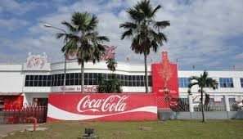
Đối với thành phần kinh tế có vốn đầu tư nước ngoài: Nâng cao hiệu quả thu hút đầu tư trực tiếp của nước ngoài, có chính sách ưu đãi đối với các dự án đầu tư nước ngoài có trình độ quản lý và công nghệ hiện đại…
1. Nội dung phát triển kinh tế, xã hội
b. Hoàn thiện thể chế, phát triển kinh tế thị trường định hướng xã hội chủ nghĩa

Slide 46

1. Nội dung phát triển kinh tế, xã hội
b. Hoàn thiện thể chế, phát triển kinh tế thị trường định hướng xã hội chủ nghĩa
3. Phát triển đồng bộ các yếu tố của thị trường và các loại thị trường
Thực hiện nhất quán cơ chế giá trị trường, đảm bảo tính đúng, tính đủ, công khai, minh bạch.
Phát huy đúng đắn vai trò của người tiêu dung, các hội bảo vệ quyền lợi của người tiêu dùng…
Hoàn thiện thể chế bảo vệ quyền lợi người tiêu dùng, chống buôn lậu, gian lận thương mại.

Slide 47


1. Nội dung phát triển kinh tế, xã hội
b. Hoàn thiện thể chế, phát triển kinh tế thị trường định hướng xã hội chủ nghĩa
4. Đẩy mạnh, nâng cao hiệu quả hội nhập KT quốc tế

Slide 48
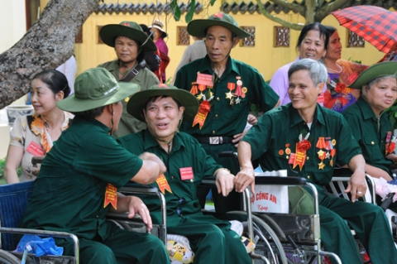
1. Nội dung phát triển kinh tế, xã hội
c. Quản lý. Phát triển xã hội, thực hiện công bằng xã hội
- Xây dựng, thực hiện các chính sách phù hợp với các giai tầng xã hội, ngăn chặn, giải quyết có hiệu quả những vấn đề xã hội bức xúc, những mâu thuẫn có thể dẫn đến xung đột xã hội.

Slide 49


1. Nội dung phát triển kinh tế, xã hội
c. Quản lý. Phát triển xã hội, thực hiện công bằng xã hội
- Quan tâm đến đồng bào các dân tộc thiểu số ở vùng cao, vùng sâu, vùng xa, khắc phục xu hướng gia tăng phân hóa giàu - nghèo, bảo đảm sự ổn định và phát triển xã hội bền vững.

Slide 50

1. Nội dung phát triển kinh tế, xã hội
c. Quản lý. Phát triển xã hội, thực hiện công bằng xã hội
- Đẩy mạnh các giải pháp đấu tranh phòng, chống tội phạm và tệ nạn xã hội; giảm thiểu tai nạn giao thông; bảo đảm an toàn xã hội, an ninh con người.

Slide 51

1. Nội dung phát triển kinh tế, xã hội
c. Quản lý. Phát triển xã hội, thực hiện công bằng xã hội
- Gắn kết chặt chẽ chính sách kinh tế với chính sách xã hội, phát triển kinh tế với nâng cao chất lượng cuộc sống của nhân dân, bảo đảm để nhân dân được hưởng thụ ngày một tốt hơn thành quả của công cuộc đổi mới.

Slide 52

1. Nội dung phát triển kinh tế, xã hội
c. Quản lý. Phát triển xã hội, thực hiện công bằng xã hội
- Đổi mới chính sách giảm nghèo theo hướng tập trung, hiệu quả và tiếp cận phương pháp đo lường đa chiều nhằm đảm bảo an sinh xã hội

Slide 53


1. Nội dung phát triển kinh tế, xã hội
c. Quản lý. Phát triển xã hội, thực hiện công bằng xã hội
- Hoàn thiện chính sách dân số - kế hoạch hóa gia đình, khám chữa bệnh, bình đẳng giới...

Slide 54
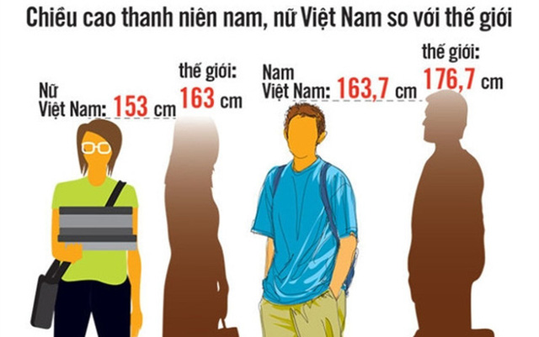
2. Nội dung phát triển văn hóa, con người
a. Xây dựng con người Việt Nam phát triển toàn diện
Con người Việt Nam phải có tinh thần yêu nước, tự cường dân tộc, có ý chí vươn lên xây dựng đất nước
Con người Việt Nam phải có trình độ chuyên môn cao, khả năng thích nghi nhanh và kỹ năng lao động giỏi.
Con người Việt Nam phải có thể lực tốt.

Slide 55
2. Nội dung phát triển văn hóa, con người
b. Xây dựng môi trường văn hóa lành mạnh.
Xây dựng gia đình thực sự là nơi hình thành, nuôi dưỡng nhân cách văn hóa và giáo dục nếp sống cho con người
Nhà trường là trung tâm văn hóa giáo dục, rèn luyện con người về lý tưởng, phẩm chất, nhân cách, lối sống…
Phát huy các giá trị, nhân tố tích cực trong văn hóa, tín ngưỡng…

Slide 56

2. Nội dung phát triển văn hóa, con người
c. Xây dựng văn hóa trong chính trị và văn hóa
Là các giá trị của văn hóa thẩm thấu, trở thành nền tảng tinh thần cho các hoạt động kinh tế, chính trị
Ngăn chặn, đẩy lùi tình trạng suy thoái về chính trị, tư tưởng, đạo đức, lối sống trong 1 bộ phận cán bộ
Xây dựng văn hóa doanh nghiệp, văn hóa doanh nhân, với ý thức tôn trọng pháp luật, giữ chữ tín…

Slide 57
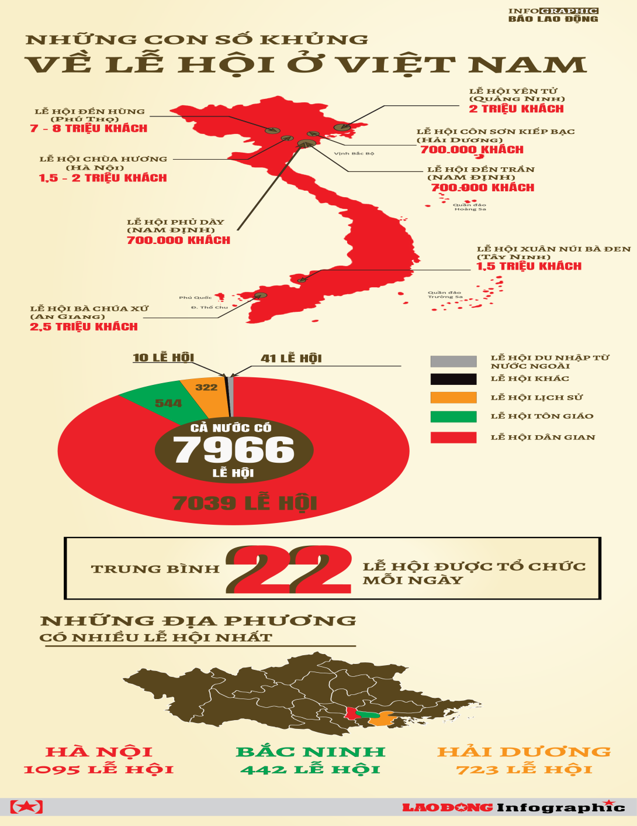
2. Nội dung phát triển văn hóa, con người
d. Nâng cao chất lượng, hiệu quả hoạt động văn hóa
Hoạt động văn hóa: sáng tạo, sản xuất, phổ biến và tiêu dùng các sản phẩm văn hóa.
Huy động sức mạnh của toàn xã hội nhằm bảo tồn, phát huy các giá trị văn hóa truyền thống dân tộc; khích lệ sáng tạo các giá trị văn hóa mới, tiếp thu tinh hoa văn hóa nhân loại, làm giàu văn hóa dân tộc
Có cơ chế khuyến khích văn nghệ sĩ phát huy tài năng, năng lực, sáng tác, quảng bá văn học, nghệ thuật…

Slide 58


2. Nội dung phát triển văn hóa, con người
e. Phát triển công nghiệp văn hóa đi đôi với xây dựng, hoàn thiện thị trường văn hóa
Phát triển công nghiệp văn hóa nhằm khai thác và phát huy những tiềm năng và giá trị đặc sắc của văn hóa VN
Có cơ chế khuyến khích đầu tư CSVC, trang thiết bị kỹ thuật và công nghệ tiên tiến để nâng cao chất lượng văn hóa

Slide 59

2. Nội dung phát triển văn hóa, con người
g. Chủ động hội nhập quốc tế về văn hóa, tiếp thu tinh hoa văn hóa nhân dân
Chú động đón nhận cơ hội phát triển, vượt qua thách thức để giữ gìn hoàn thiện bản sắc dân tộc, hạn chế, khắc phục ảnh hưởng tiêu cực mặt trái của toàn cầu hóa về văn hóa.
Chú trọng truyền bá văn hóa VN ở nước ngoài và người nước ngoài ở VN

